Slide 1
第三次课
项目完成检查-作业讨论

Slide 2
第一次课
编程开门课-学能评估

Slide 3
编程开门课
软件工程师，是从事计算机软件开发的工程技术人员。
软件工程师交付的工作结果，最终是可运行的代码。
衡量软件工程师工作品质的标准，是是否解决问题域，所交付代码效率匹配硬件环境。
人通过编程学习，掌握开发技能，逐步成为一名软件工程师。
编程本质是一种问题驱动，探究式的实验活动，注重项目管理。
当前互联网教育资源极度过剩，编程学习依然对学生极具挑战的深层次原因，是教育范式依旧停留在工业化状态，而未能匹配后工业化甚至智能化。

Slide 4
第一次课程-课堂任务-目的
任务：
配置python环境
运行“hello world!”代码
运行 一个加法 功能代码
编写一个测试加法功能代码
目的：
评估同学数字素养和先有编程能力

Slide 5
第一次课后本周作业
1、fastapi的基本知识掌握，路由，数据库配置。
2、使用fastapi，一张数据表，完成CRUD的模块操作。
3、在电脑上安装likeadmin，并参考文档，将2的功能移植到likeadmin。
说明:
1、每天编程不低于1小时。
2、有问题在群里提出，解答。
建议:
使用金山打字通练习指法，使用外接机械键盘。

Slide 6
第二次课
企业应用架构-作业讨论-技术全景

Slide 7
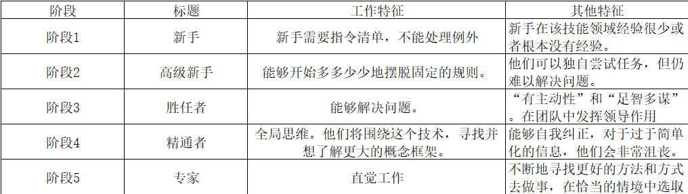
德雷福斯模型

Slide 8
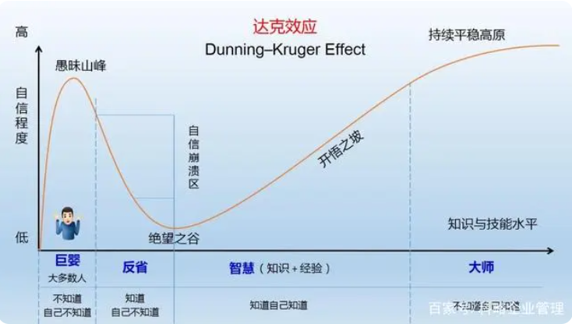
邓肯-克鲁格效应
指的是能力欠缺的人在自己欠考虑的决定的基础上得出错误结论，但是无法正确认识到自身的不足，辨别错误行为，是一种认知偏差现象。
这些能力欠缺者们沉浸在自我营造的虚幻的优势之中，常常高估自己的能力水平，却无法客观评价他人的能力。

Slide 9
小组学习
1组 | 2组 | 3组 | 4组 | 5组 | 6组 | 7组 | 8组 | 9组 | 10组
组长 | 组长 | 组长 | 组长 | 组长 | 组长 | 组长 | 组长 | 组长 | 组长
模块2 | 模块2 | 模块2 | 模块2 | 模块2 | 模块2 | 模块2 | 模块2 | 模块2 | 模块2
模块3
模块4
模块5
模块6
班长
班长

Slide 10
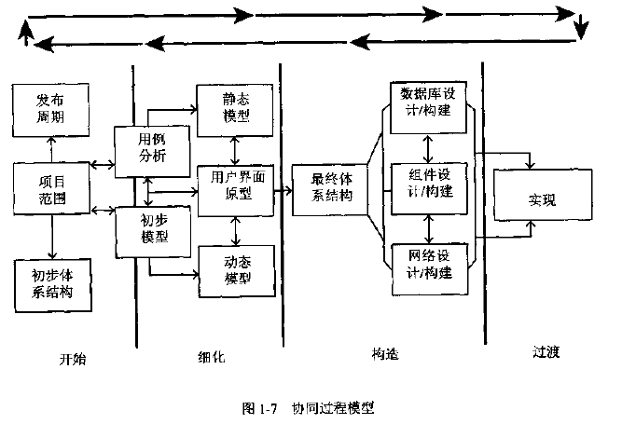
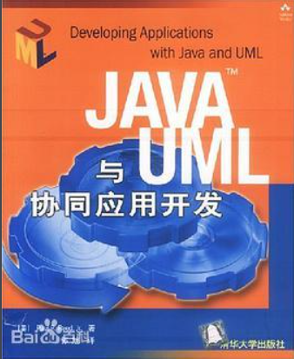
协同开发过程模型

Slide 11
在线学习系统
编号 | 名称 | 描述
1 | 登录场景
2 | 课程管理场景
3 | 考勤管理
4 | 作业管理
5 | 课堂演示场景
6 | 在线解答场景

Slide 12
群里感言
我个人认为，大多数同学无法顺利的编程，并不是缺乏编程训练，而是自己已形成的学习习惯和价值观，与编程习惯和编程文化，是相冲突的
学习习惯，小学、中学、高中、大学1年半，已经比较牢固。而价值观，已经被塑造了20年。
而且，大学的编程学习，进一步强化了习惯和价值观。c,java语言学习是个例证。这学期开设“移动开发”学习，或许会有所改变，但对于我们是等不及了。
之后的40节课程，是在项目开发，算法学习两条线上展开。课程整体的设计，是以学生为中心，自己展示自己的作品。在我看来，编程不过是一种表达能力。

Slide 13
第三次课
项目完成检查-作业讨论

Slide 14
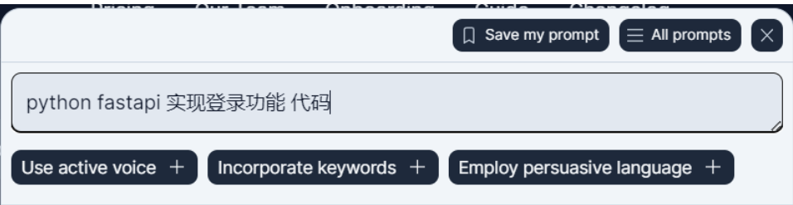
ChatGPT、百度和谷歌、老师共同进化
安装好chatgpt之后，就可以交互式编程

Slide 15
chatgpt输出的代码
Here is an example of Python FastAPI code for implementing a login function:
from fastapi import FastAPI, HTTPException
app = FastAPI()
@app.post("/login")
async def login(username: str, password: str):
if not username or not password:
raise HTTPException(status_code=401, detail="Username and password are required.")
if not valid_login(username, password):
raise HTTPException(status_code=401, detail="Incorrect username or password")
resp = {"message": "Login successful"}
return resp

Slide 16
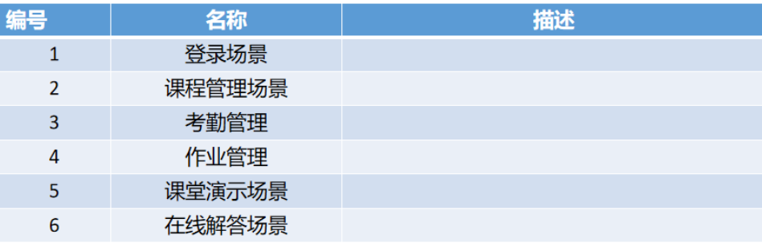
开发模块

Slide 17
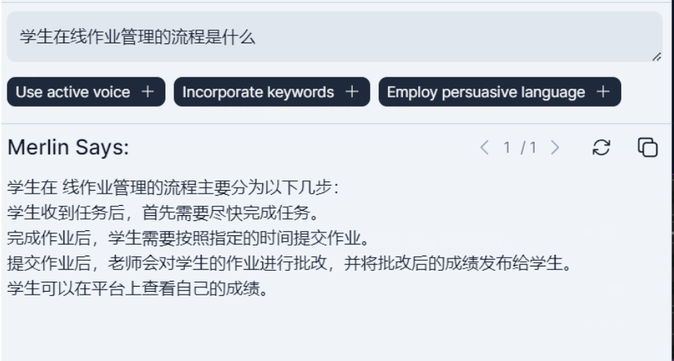
ChatGPT求证

Slide 18
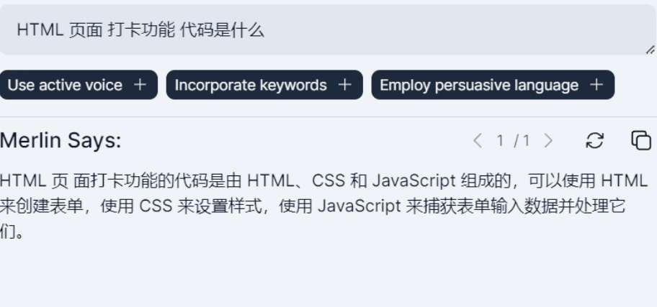
ChatGPT求证

Slide 19
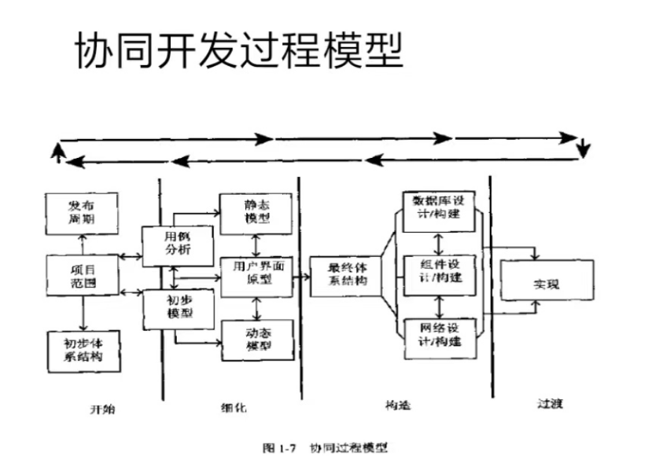
开发地图-协同开发过程
我们以这张图，为我们工作和编程学习的地图和讨论的话题展开点。

Slide 20
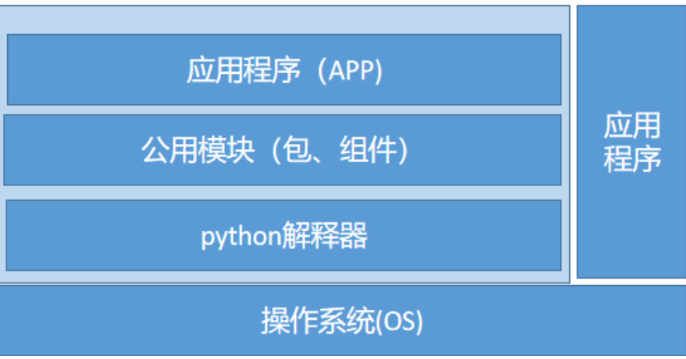
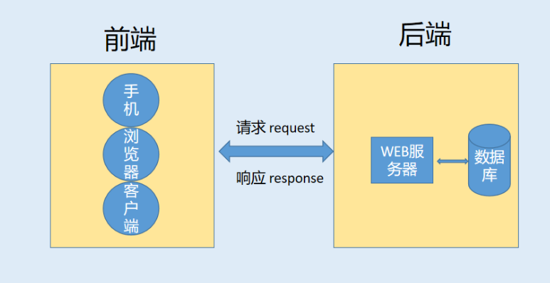
初步体系结构，分为物理结构和软件体系结构。物理结构，分为本机结构和外网服务器结构，我们是模糊了这两点，之后大家注册了空间，就直观的理解。软件体系结构如下图

Slide 21
技术架构方案
在web技术架构上，其实已经给了多种方案：
1、python生态链下，fastapi,pymysql,jinja2 aiofiles,初始的简单结构。form/jquery
2、python生态链下，fastapi,pymysql,vue。
3、python生态链下，fastapi，sqlalchemy,vue/jinja2 aiofiles
4、python生态链下，likeadmin
用例分析，和项目范围有雷同部分
初步模型-静态模型-用户界面原型-动态模型，不做细分，在代码中演示。
数据库设计-组件设计，也不做细分，在讨论中代码和文字说明演示

Slide 22
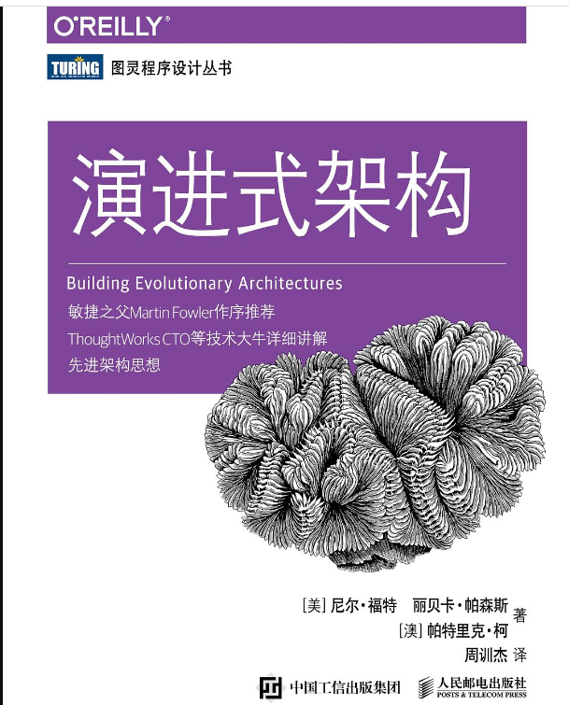


代码演变
代码编写是一个演变的过程，依赖多个因素

Slide 23
第一天-项目结构（20230225）

Slide 24
1、这里是从fastapi 来开始
from typing import Union
from fastapi import FastAPI
app = FastAPI()
@app.get("/")
def read_root():
return {"Hello": "World"}
@app.get("/items/{item_id}")
def read_item(item_id: int, q: Union[str, None] = None):
return {"item_id": item_id, "q": q}
uvicorn main:app --reload

Slide 25
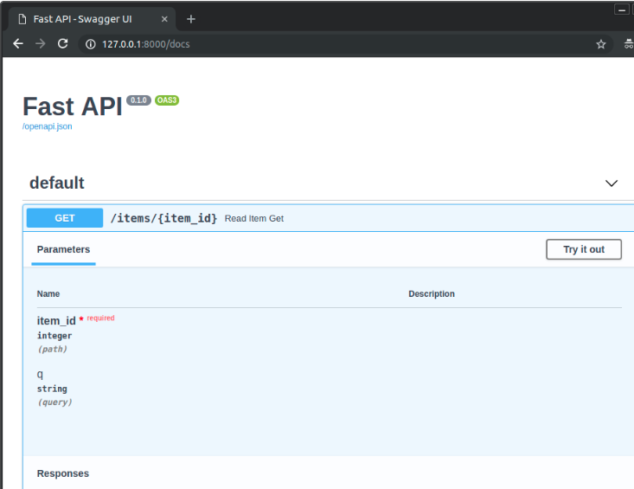

Slide 26
参考
@app.get("/")
def read_root():
table_name = 'user'
sql = "SELECT * FROM %s " % table_name
try:
cursor.execute(sql) # 执行sql语句，也可执行数据库命令，如：show tables
result = cursor.fetchall() # 所有结果
print(result)
except Exception as e:
db.rollback()
print("查询失败")
print(e)
finally:
cursor.close() # 关闭当前游标
db.close() # 关闭数据库连接
return result
from typing import Union
from fastapi import FastAPI
import pymysql
app = FastAPI()
# 创建数据库连接对象
db = pymysql.connect(host='127.0.0.1',user='root', password='123456',database='test')
# 创建游标对象
cursor = db.cursor()

Slide 27
将路由移植到router文件，但有bug
将数据库操作类移植到dao文件中
这样，一个简单的代码架构，测试完成

Slide 28
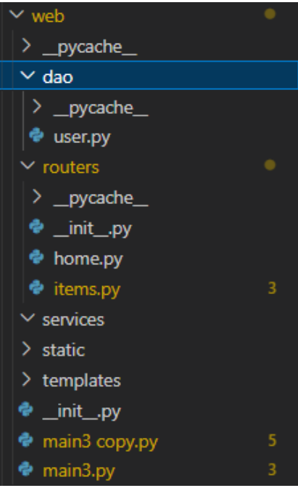
项目文件结构

Slide 29
main.py
from fastapi import FastAPI
import uvicorn as u
from starlette.staticfiles import StaticFiles
from routers import items
app = FastAPI()
app.mount("/static", StaticFiles(directory="static"), name="static")
# @app.get("/items/{id}")
# async def read_item(request: Request, id: str):
# return templates.TemplateResponse("item.html", {"request": request, "id": id})
app.include_router(items.router,
prefix="/items",
tags=["items"],
responses={404: {"description": "Not found"}})

Slide 30
routers/items.py
from fastapi import APIRouter, HTTPException
from starlette.templating import Jinja2Templates
from starlette.requests import Request
from dao.user import getUser
router = APIRouter()
templates = Jinja2Templates(directory="templates")
#测试通过
@router.get("/")
async def read_item():
return getUser()
# return {"Hello": "Items"}
#这个有错误，传参后失败
@router.get("/items/{id}")
async def read_item(request: Request, id: str):
return templates.TemplateResponse("item.html", {"request": request, "id": id})

Slide 31
dao/user.py
import pymysql
# 创建数据库连接对象
db = pymysql.connect(host='127.0.0.1',user='root',password='123456',database='test')
# 创建游标对象
cursor = db.cursor()
def getUser():
table_name = 'user'
sql = "SELECT * FROM %s " % table_name
try:
cursor.execute(sql) # 执行sql语句，也可执行数据库命令，如：show tables
result = cursor.fetchall() # 所有结果
print(result)
return result
except Exception as e:
db.rollback()
print(e)
return {"查询失败"}
finally:
cursor.close() # 关闭当前游标
db.close() # 关闭数据库连接

Slide 32
以上是第一版，是从fastapi官网的例子，加上pymysql的例子，中演变了一个基本的项目基础结构。
存在以下问题：
1、数据库配置问题
2、路由问题
3、没有实现，网页代码。

Slide 33
第二天-打卡模块（20230226）
上一节课，简单编写了一个框架，目的是分离路由和数据库操作，避免不在一个大文件里编程。一般而言，一个文件代码不超过200行
这次，就是针对考勤的模块，编程。根据协作过程来完成工作。

Slide 34
用例分析
前置条件：用户登录
操作描述：点击按钮，用户ID和时间保存到数据表record中。

Slide 35
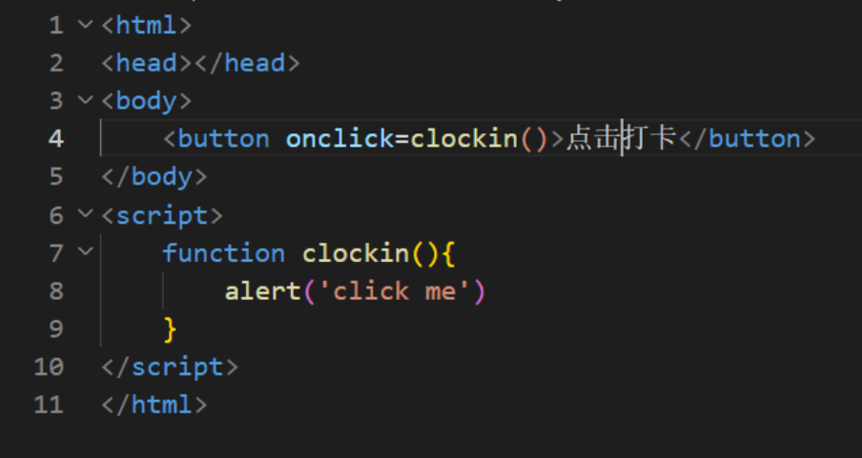
静态模型-代码
html页面中，有个按钮
<html>
<head>
<body>
<button onclick=clockin()></button>
</body>
</html>
<script>
function clockin(){
alert('click me')
}
</script>

Slide 36
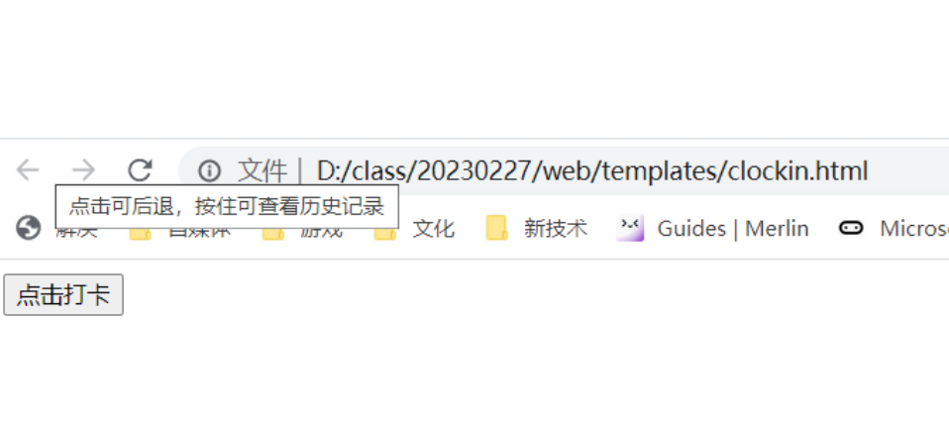
静态UI-HTML
一般静态模型，多是手工绘制，或用word或其他工具。现在，我们在web中，编写html代码，就可以直接得到一个用户界面原型，只是很简陋

Slide 37
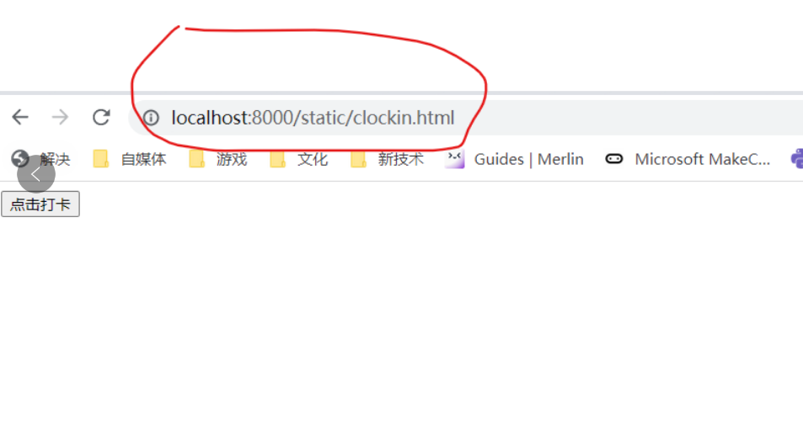
动态模型
我们将它放到，static，启动服务器，就可以看到

Slide 38
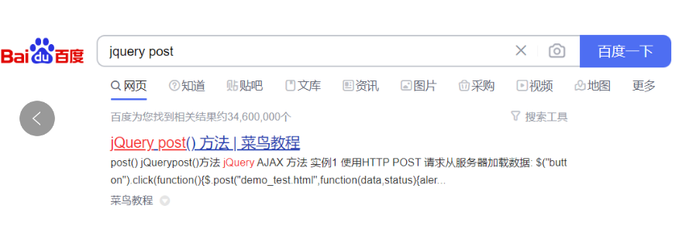
凡事不断问度娘
我们是实现，点击按钮，向数据库提交一个数据。这里使用的是jquery库
语法：$.post(url,data,callback,type);
因为是提交，使用http的post方法

Slide 39
JQuery post方法
<script>
function clockin(){
alert('click me')
var url="/clockin/add";
var urlData={userId:123456,now:'2023-02-26'}
$.post(url,urlData,function(result){
if(result.success){
$.messager.alert("系统提示","添加成功","info");
}else{
$.messager.alert("系统提示","添加失败","error");
}
},"json");
}
</script>

Slide 40
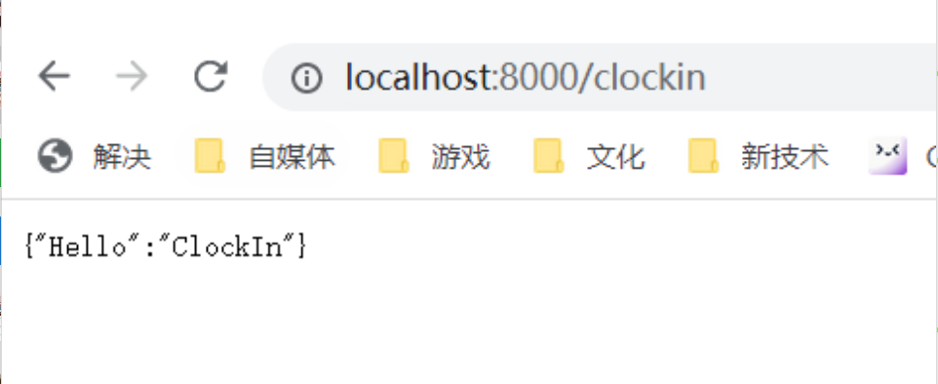
web应用的clockin路由
开始，我们可以在main里，按照fastapi的路由写法写，然后移动到clockin的路由
@app.get("/clockin") def read_root(): return {"Hello": "World"}

Slide 41
此刻发现，是忘记加载jquery.js的库
function clockin(){
alert('click me')
// var url="/clockin/add";
// var urlData={userId:123456,now:'2023-02-26'}
// $.get(url,urlData,function(result){
// if(result.success){
// $.messager.alert("系统提示","添加成功","info");
// }else{
// $.messager.alert("系统提示","添加失败","error");
// }
// });
$.get("/clockin/add",function(data,status){
alert("数据: " + data + "\n状态: " + status);
});
alert('ok')
}
<html>
<head>
<script src="http://libs.baidu.com/jquery/2.0.0/jquery.min.js"></script>
</head>
<body>
<button onclick=clockin()>点击打卡</button>
</body>
<script>
</script>
</html>

Slide 42
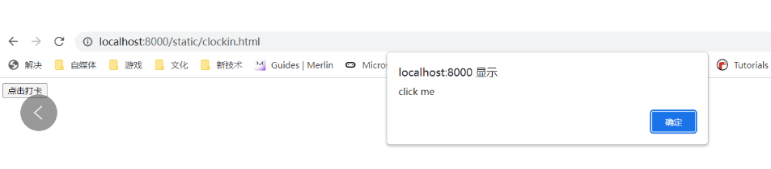
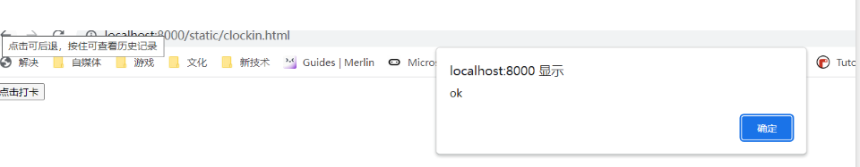
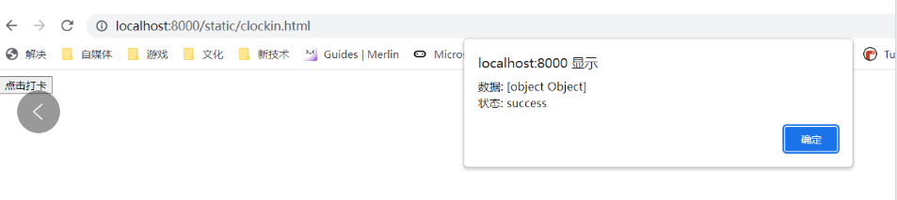
测试

Slide 43
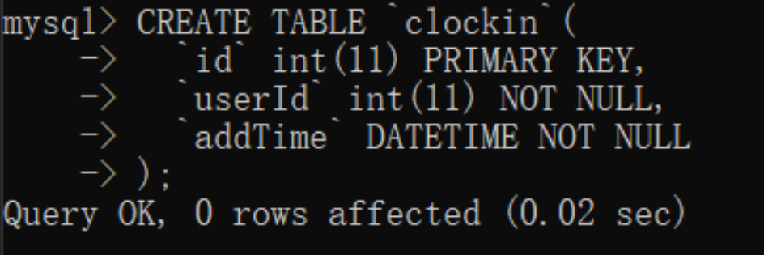
数据库设计
我们先简单设计，是个单表，先命名为clockin，两个字段userId addTime
CREATE TABLE `clockin`(
`id` int(11) AUTO_INCREMENT PRIMARY KEY,
`userId` int(11) NOT NULL,
`addTime` DATETIME NOT NULL
)
mysql> insert into clockin(id,userId,addTime) values(1,123456,'2023-02-27 01:01:01');
Query OK, 1 row affected (0.00 sec)
这里发现，设计id是一个自动增列，但sql语句错误了。这个字段可以删除

Slide 44
数据操作代码

Slide 45
按照架构演变

Slide 46
第三天-课程管理（20230227）

Slide 47
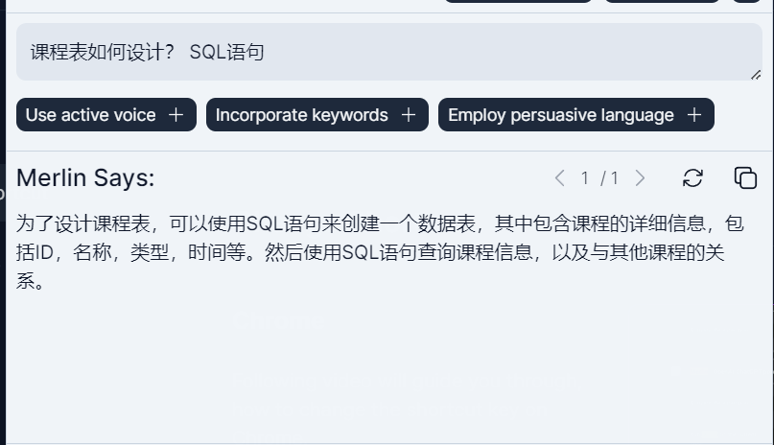
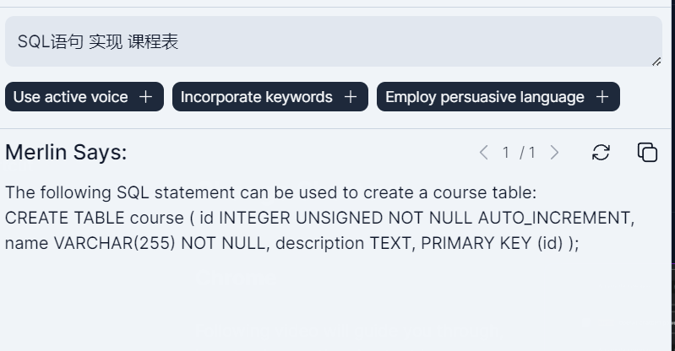

Slide 48
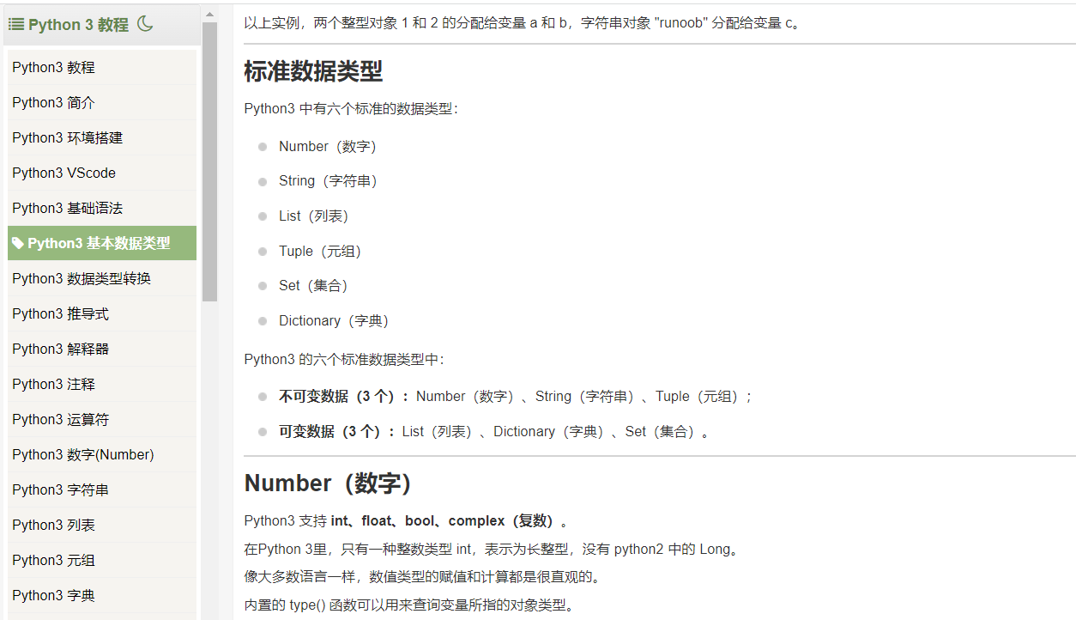
静态UI-参考菜鸟教程
https://www.runoob.com/python3/python3-data-type.html

Slide 49
<div id="leftbox">
<ul>
<li onclick=show(this) id="1">Python3 基本数据类型</li>
<li onclick="show(this)" id="2">Python3 注释</li>
<li onclick="show(this)" id="3">Python3 列表</li>
<li onclick="show(this)" id="4">Python3 条件控制</li>
<li onclick="show(this)" id="5">Python3 面向对象</li>
</ul>
</div>
<div id="rightbox">
<h1>python知识</h1>
</div>
<script>
function show(t){
alert('ok')
alert(t.id)
document.getElementById('rightbox').innerHTML = 'hello'
}
</script>
<style>
#leftbox{
border:1px green solid;
float:left;
width:30%;
height:600px;
}
#rightbox{
border:1px green solid;
float:left;
width:69%;
height:600px;
}
</style>

Slide 50
course.html代码
$.get("/clockin/add",function(data,status){
alert("数据: " + data + "\n状态: " + status);
});
<script src="http://libs.baidu.com/jquery/2.0.0/jquery.min.js"></script>
$.get("http://localhost:8000/clockin/add",function(data,status){
alert("数据: " + data + "\n状态: " + status);
document.getElementById('rightbox').innerHTML = data.content
});
function show(t){
alert(t.id)
$.get("/course/" + t.id,function(data,status){
//alert("数据: " + data + "\n状态: " + status);
document.getElementById('rightbox').innerHTML = data.course_id
});
}

Slide 51
course数据表
CREATE TABLE course (
id INTEGER UNSIGNED NOT NULL AUTO_INCREMENT,
title VARCHAR(100) NOT NULL,
description TEXT,
PRIMARY KEY (id) );

Slide 52
course数据组件

Slide 53
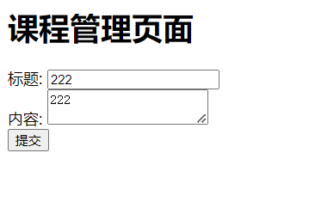
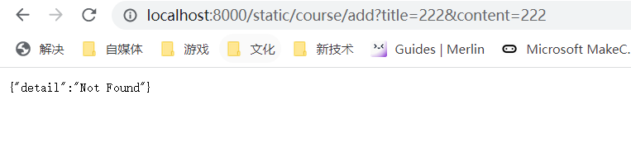
course内容提交页面
<form action="course/add" method="get">
First name: <input type="text" name="title"><br>
Last name: <input type="textarea" name="content"><br>
<input type="submit" value="提交">
</form>
@app.get("/course/add")
async def add_course(title: str = Form(), content: str = Form()):
# print(title,content)
return {"title": 'title'}
出错！

Slide 54
第四天-登录管理

Slide 55
<form action="/login" method="post">
username: <input type="text" name="username"><br>
password: <input type="text" name="password"><br>
<input type="submit" value="登录">
</form>
@app.post("/login/")
async def login(username: str = Form(), password: str = Form()):
return {"username": username}
https://devpress.csdn.net/python/62fba7c17e6682346618f3fa.html

Slide 56
第五天-作业管理

Slide 58
第六天-课堂管理

Slide 60
UML-统一建模语言
UML-Unified Modeling Language 统一建模语言，又称标准建模语言。是用来对软件密集系统进行可视化建模的一种语言。UML的定义包括UML语义和UML表示法两个元素。
截止UML2.0一共有13种图形（UML1.5定义了9种，2.0增加了4种）。分别是：用例图、类图、对象图、状态图、活动图、顺序图、协作图、构件图、部署图9种，包图、组合结构图、交互概览图3种。
用例图：从用户角度描述系统功能。
类图：描述系统中类的静态结构。
对象图：系统中的多个对象在某一时刻的状态。
状态图：是描述状态到状态控制流，常用于动态特性建模
活动图：描述了业务实现用例的工作流程
顺序图：对象之间的动态合作关系，强调对象发送消息的顺序，同时显示对象之间的交互
协作图：描述对象之间的协助关系
构件图：一种特殊的UML图来描述系统的静态实现视图
部署图：定义系统中软件的物理体系结构
包图：对构成系统的模型元素进行分组整理的图
组合结构图：表示类或者构建内部结构的图
交互概览图：用活动图来表示多个交互之间的控制关系的图

Slide 61
用例图
用例图（英语：use case diagram）是用户与系统交互的最简表示形式，展现了用户和与他相关的用例之间的关系。通过用例图，人们可以获知系统不同种类的用户和用例。用例图也经常和其他图表配合使用。
尽管用例本身会涉及大量细节和各种可能性，用例图却能提纲挈领地让人了解系统概况。它为“系统做什么”提供了简化了的图形表示，因此被誉为“搭建系统的蓝图”。

Slide 62
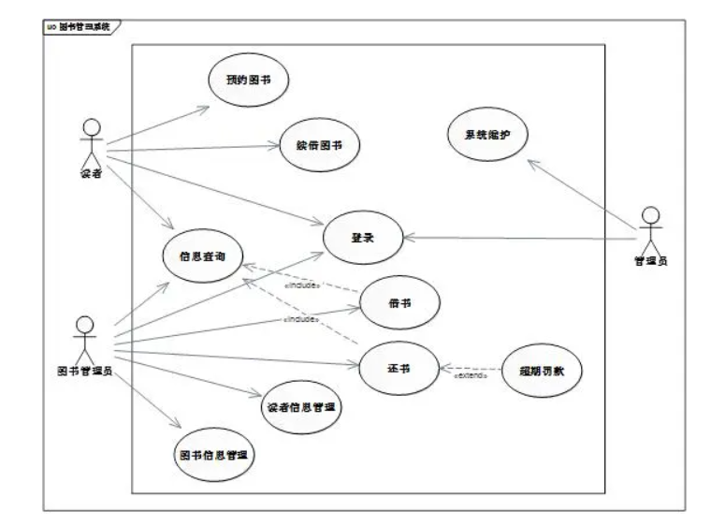

Slide 63
活动图
描述用例要求所要进行的活动，以及活动间的约束关系，有利于识别并行活动。能够演示出系统中哪些地方存在功能，以及这些功能和系统中其他组件的功能如何共同满足前面使用用例图建模的商务需求
https://www.jianshu.com/p/cdb9a0adf8ae?utm_campaign=hugo

Slide 64
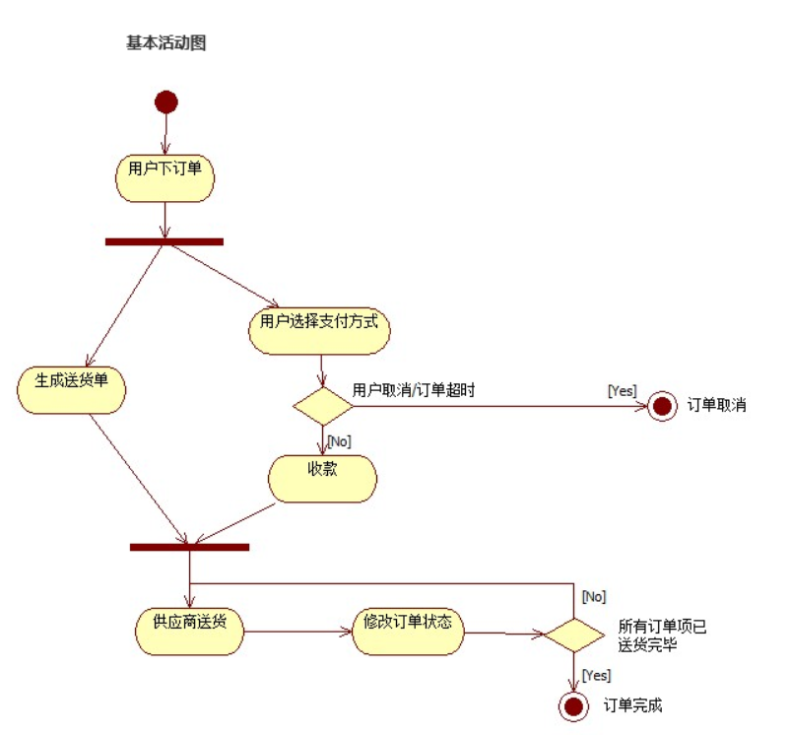

Slide 65
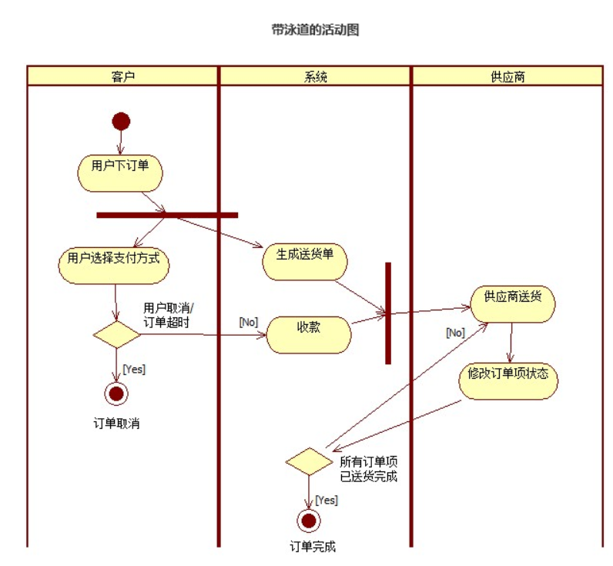

Slide 66
时序图
时序图（Sequence Diagram），亦称为序列图、循序图或顺序图，是一种UML交互图。它通过描述对象之间发送消息的时间顺序显示多个对象之间的动态协作。
时序图是一个二维图，横轴表示对象，纵轴表示时间，消息在各对象之间横向传递，依照时间顺序纵向排列

Slide 67
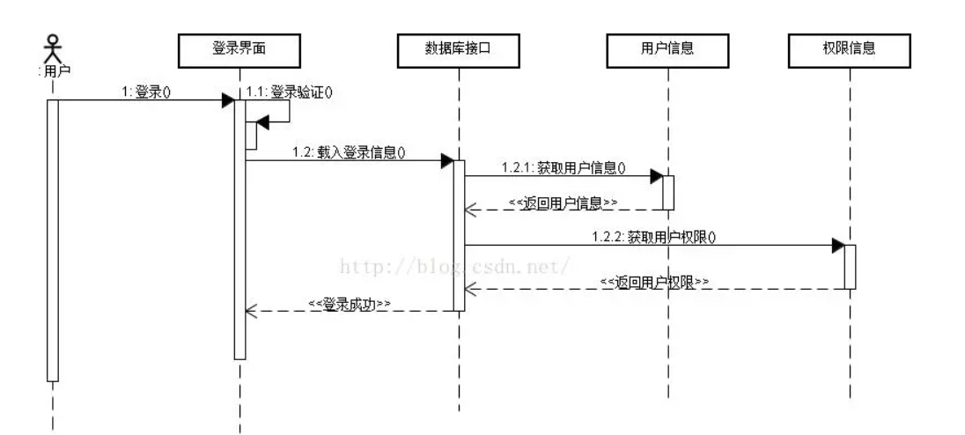
登录界面-时序图

Slide 68
类图
类图是描述系统中的类，以及各个类之间的关系的静态视图。能够让我们在正确编写代码以前对系统有一个全面的认识。类图是一种模型类型，确切的说，是一种静态模型类型。类图表示类、接口和它们之间的协作关系。

Slide 69
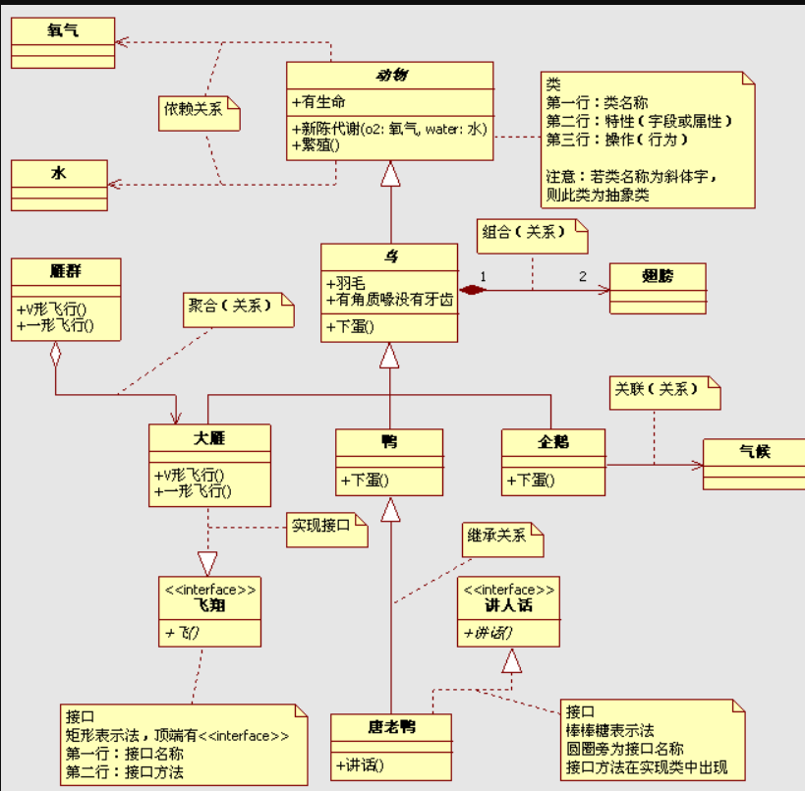

Slide 70
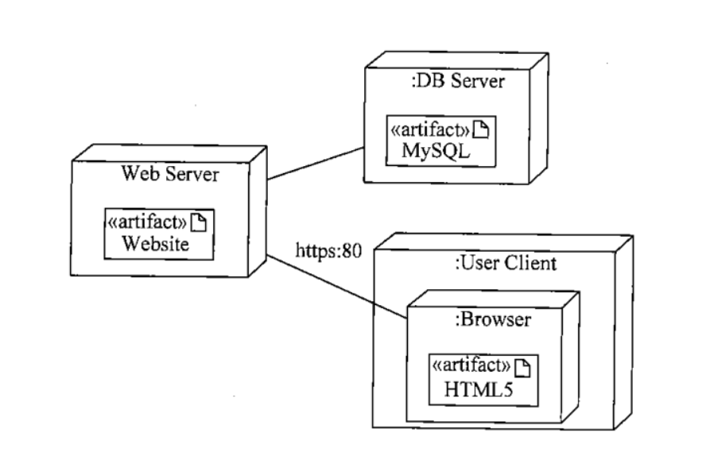
部署图
部署图又叫（配置图），是用来建模系统的物理部署。例如计算机和设备，以及它们之间是如何连接的。部署图的使用者是开发人员、系统集成人员和测试人员。部署图用于表示一组物理结点的集合及结点间的相互关系，从而建立了系统物理层面的模型。

Slide 71
推荐网站
http://www.uml.org.cn/oobject/OObject.asp
https://www.jdon.com/

Slide 72
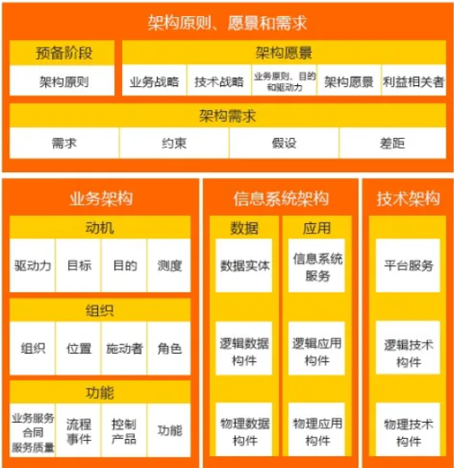
架构技术
目前市场上比较认可的架构师培训有两类：Architecture Thinking和TOGAF Architecture Thinking
技术架构、数据架构、业务架构、应用架构、产品架构、项目架构
https://zhuanlan.zhihu.com/p/152088490
https://zhuanlan.zhihu.com/p/151008000

Slide 73
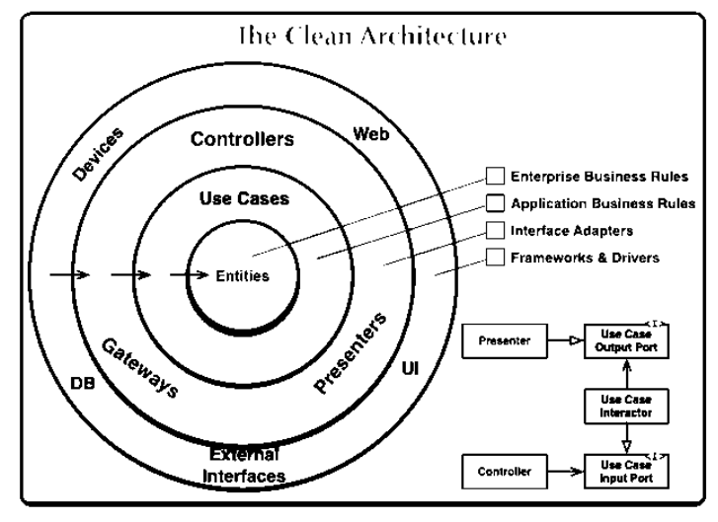
应用架构-简明架构

Slide 74
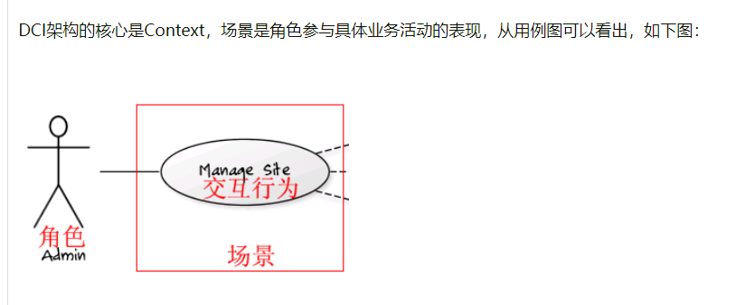
DCI模型架构
DCI是对象的Data数据, 对象使用的Context场景, 对象的Interaction交互行为三者简称， DCI是一种特别关注行为的模式(可以对应GoF行为模式)
https://www.jdon.com/37976.html

Slide 75
DDD/CQRS 领域驱动设计
领域驱动设计对于成功交付和维护CQRS的系统非常重要。 DDD作为一项战略方针，允许将复杂的问题域划分为单独的块（称为有界上下文），虽然有很多方式如：不同的心智Mental模式，组织政治，域语言学等也是这样做，但是DDD建立了一个有界的心智mental模式，这样商务人士也可以理解，程序员也可以很容易地在代码中实现。
CQRS，作为一种战术办法，是实现DDD建模领域的最佳途径之一。事实上，它就是因为这个目标而诞生在这个世界上。

Slide 76
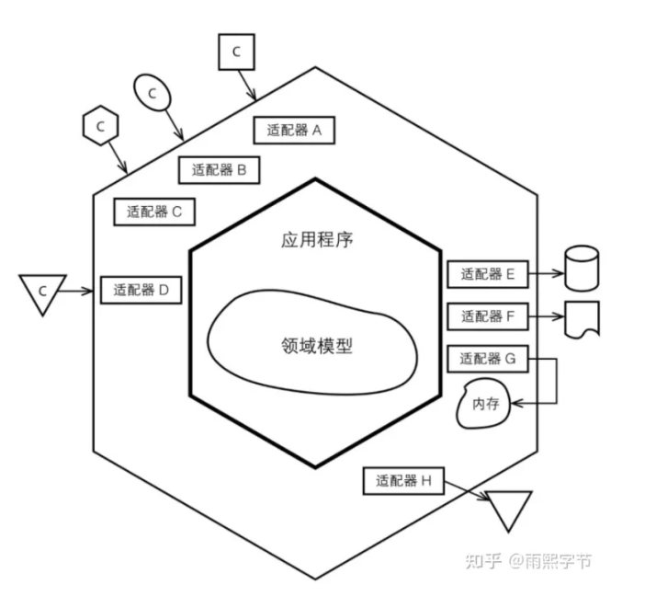
六边形架构
分层系统是一种架构风格，本质是避免耦合的出现。
六边形架构遵循了分层系统的所有约束与特性，其实用端口和适配器架构这个名称更合适，因为六边形的边的数目并没有任何意义。
https://zhuanlan.zhihu.com/p/378085465

Slide 77
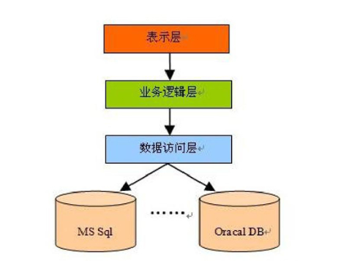
三层架构
三层架构是哪三层分别如下：三层架构就是为了符合“高内聚，低耦合”思想，
表示层（UI）；
业务逻辑层（BLL）；
数据访问层（DAL）三层架构。
各层之间采用接口相互访问，并通过对象模型的实体类（Model）作为数据传递的载体，不同的对象模型的实体类一般对应于数据库的不同表，实体类的属性与数据库表的字段名一致。
三层架构区分层次的目的是为了 “高内聚，低耦合”。开发人员分工更明确，将精力更专注于应用系统核心业务逻辑的分析、设计和开发，加快项目的进度，提高了开发效率，有利于项目的更新和维护工作。
https://www.bilibili.com/video/av82988011/?vd_source=27df3ca64160cba732c36cd2ae872043
《Java核心设计模式 —— DAO设计模式》

Slide 78
作业

Slide 79
三个项目的任务分配
药材网
特殊儿童网
在线编程网
项目名称 | 药材网 | 特殊儿童网 | 在线编程网
小组 | 1 | 4 | 7
 | 2 | 5 | 8
 | 3 | 6 | 9
 |  |  | 10

Slide 80
作业-算法学习原则
 | 算法名称 | 组1 | 组2 | 组3 | 组4 | 组5
1
2
3
4
5
6
7
8
9

Slide 81
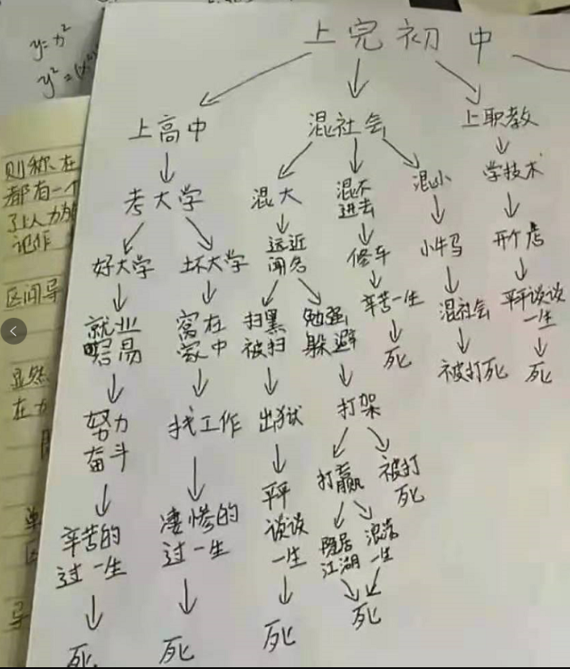
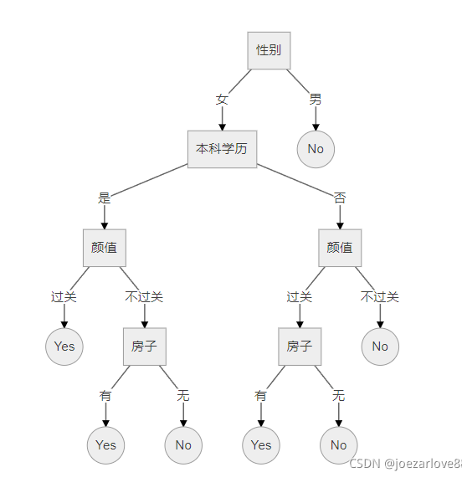
算法-人生算法
所谓决策树，就是根据树结构来进行决策。
https://blog.csdn.net/joezarlove88/article/details/121018769

Slide 82
谢谢观赏

